Slide 1
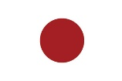
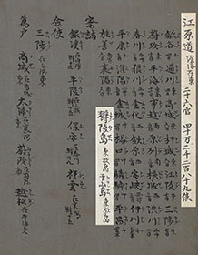
01. 일본 문헌 속 증거
「조선국팔계도도(朝鮮國八界道圖)」
하치에몬 사건 당시
쓰시마번 제출 자료
강원도 항목 -> 26개 군현과 2도
2도 : 울릉도 동방도 , 우산도 동방도

Slide 2
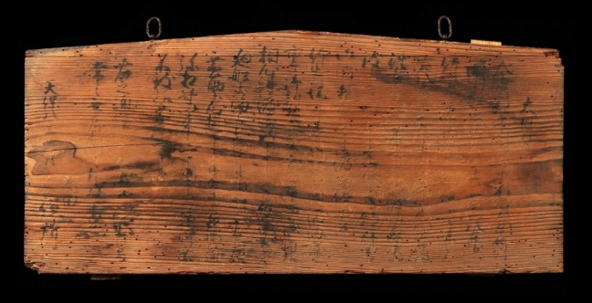
01. 일본 문헌 속 증거
죽도 제찰
죽도 항해 금지 경고판
‘하치에몬, 죽도(울릉도)에 도해한 사건으로 사형에 처함’
<죽도제찰>

Slide 3
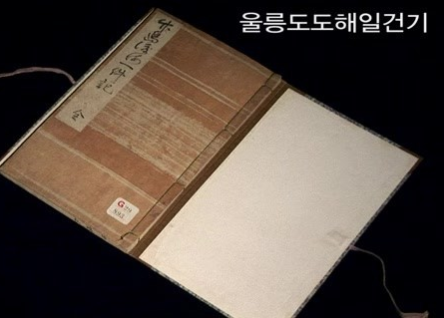
01. 일본 문헌 속 증거
울릉도 도해 일건기
<울릉도 도해 일건기 中>
막부의 재판기록,
하치에문의 진술
하치에몬 曰, 울릉도에만 안가면 되는 줄…

Slide 4
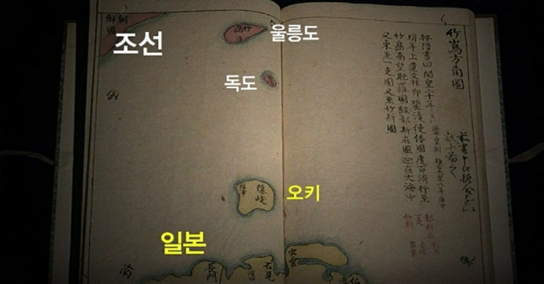
01. 일본 문헌 속 증거
울릉도 도해 일건기
하치에몬 재판 과정에서 제시한 문서
조선, 울릉도, 독도 -> 빨간색
일본, 오키-> 노란색

Slide 5
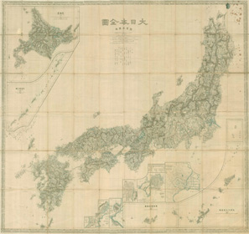
01. 일본 문헌 속 증거
대일본 전도
메이지 시대 육군성 제작
독도 포함X
<대일본 전도>(1877)

Slide 6
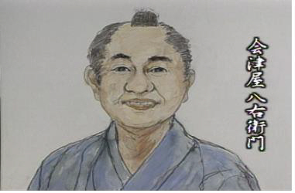
01. 일본 문헌 속 증거
울릉도 도해 일건기
하치에몬 ->
송도를 간다는 명목
죽도 도해 시도
<하치에몬>
사형

Slide 7
01. 일본 문헌 속 증거
울릉도 도해 일건기
하치에문 曰
독도 : 매우 작은 섬,
나무X, 내리지X
그대로 항해
울릉도 도착
<하치에몬>
(독도 : 울릉도행 중 거치는 곳)
(독도 : 일본과 울릉도 사이구간)

Slide 8
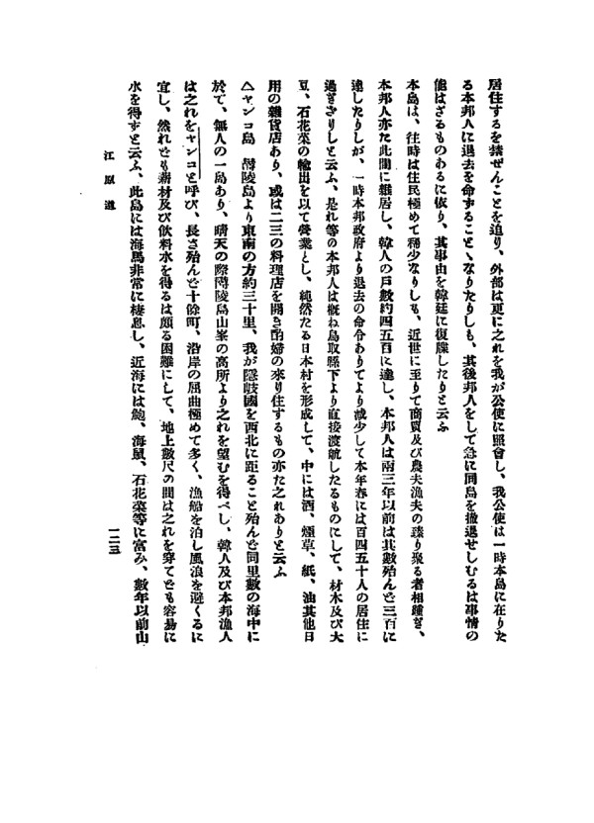
01. 일본 문헌 속 증거
한해통어지침
인식 : 독도 ->울릉도의 부속 섬
독도 -> 울릉도의 항목
(목차) (4) 강원도 울릉도(양코도(독도)) △양코도(독도)
<한해통어지침>(1903)

Slide 9
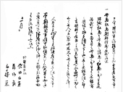
01. 일본 문헌 속 증거
조선국교제 시말내탐서
외무성 관리인 사다 하쿠보
조선 시찰 보고서 제출
다케시마(울릉도), 마쓰시마(독도)
=조선 부속
<조선국교제 시말내탐서>

Slide 10
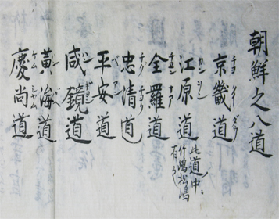
01. 일본 문헌 속 증거
조선주착안 일권지각서
강원도 江原道
이도(강원도) 中
다케시마(울릉도),
마쓰시마(독도) 有

